Slide 1
ЗОЛОТАЯ ОСЕНЬ В ПОЭЗИИ И ЖИВОПИСИ РУССКИХ
КЛАССИКОВ

Slide 2
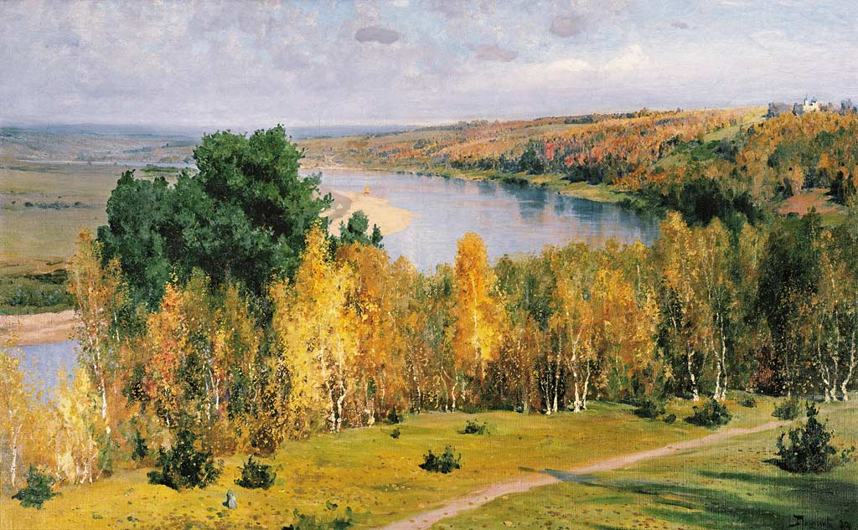
ЗОЛОТАЯ ОСЕНЬ.ПОЛЕНОВ В. Д. 1893г.

Slide 3
Александр Пушкин Уж небо осенью дышало…
Уж небо осенью дышало, Уж реже солнышко блистало, Короче становился день, Лесов таинственная сень С печальным шумом обнажалась, Ложился на поля туман, Гусей крикливый караван Тянулся к югу: приближалась Довольно скучная пора; Стоял ноябрь уж у двора.

Slide 4
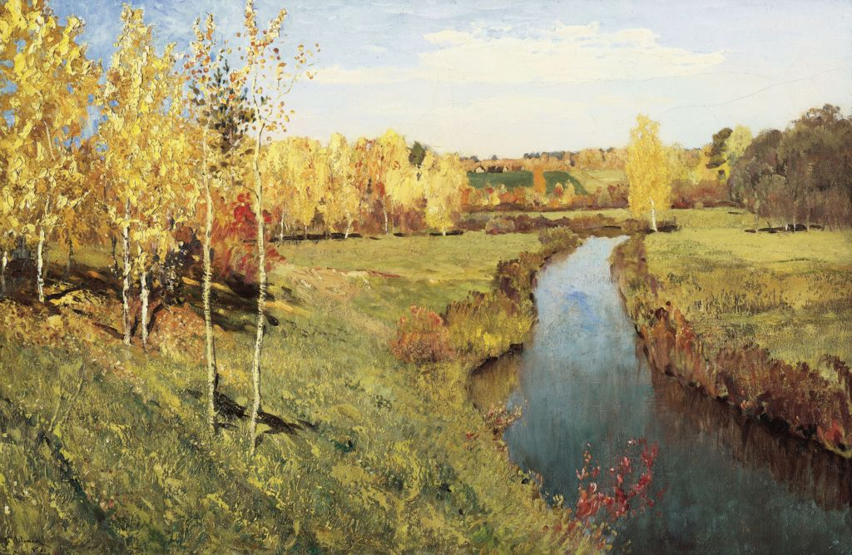
ЗОЛОТАЯ ОСЕНЬ. ЛЕВИТАН И. И. 1895г.

Slide 5
Федор Тютчев Есть в осени первоначальной…
Есть в осени первоначальной Короткая, но дивная пора — Весь день стоит как бы хрустальный, И лучезарны вечера… Пустеет воздух, птиц не слышно боле, Но далеко еще до первых зимних бурь И льется чистая и теплая лазурь На отдыхающее поле…

Slide 6
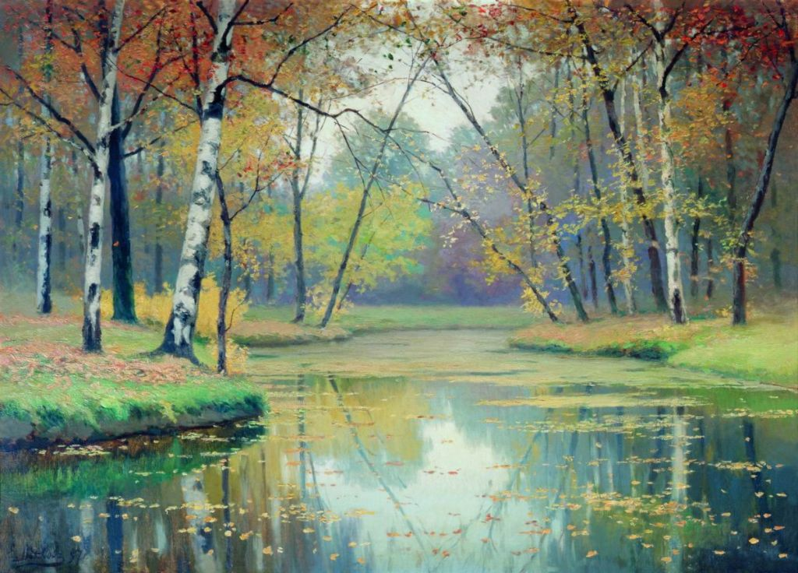
ОСЕННИЙ ПЕЙЗАЖ. ВОЛКОВ Е. Е.

Slide 7
Иван Бунин Листопад
Лес, точно терем расписной, Лиловый, золотой, багряный, Веселой, пестрою стеной Стоит над светлою поляной.
Березы желтою резьбой Блестят в лазури голубой, Как вышки, елочки темнеют, А между кленами синеют То там, то здесь в листве сквозной Просветы в небо, что оконца. Лес пахнет дубом и сосной, За лето высох он от солнца, И Осень тихою вдовой Вступает в пестрый терем свой…

Slide 8
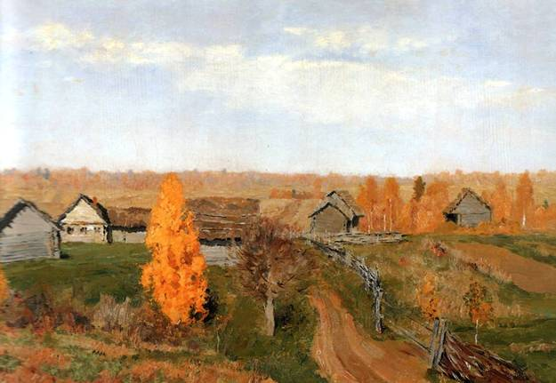
ЗОЛОТАЯ ОСЕНЬ. СЛОБОДКА. ЛЕВИТАН И. И. 1889г.

Slide 9
Николай Некрасов Славная осень
Славная осень! Здоровый, ядреный Воздух усталые силы бодрит; Лед неокрепший на речке студеной Словно как тающий сахар лежит;
Около леса, как в мягкой постели, Выспаться можно — покой и простор! Листья поблекнуть еще не успели, Желты и свежи лежат, как ковер.
Славная осень! Морозные ночи, Ясные, тихие дни… Нет безобразья в природе! И кочи, И моховые болота, и пни -
Всё хорошо под сиянием лунным, Всюду родимую Русь узнаю… Быстро лечу я по рельсам чугунным, Думаю думу свою…

Slide 10
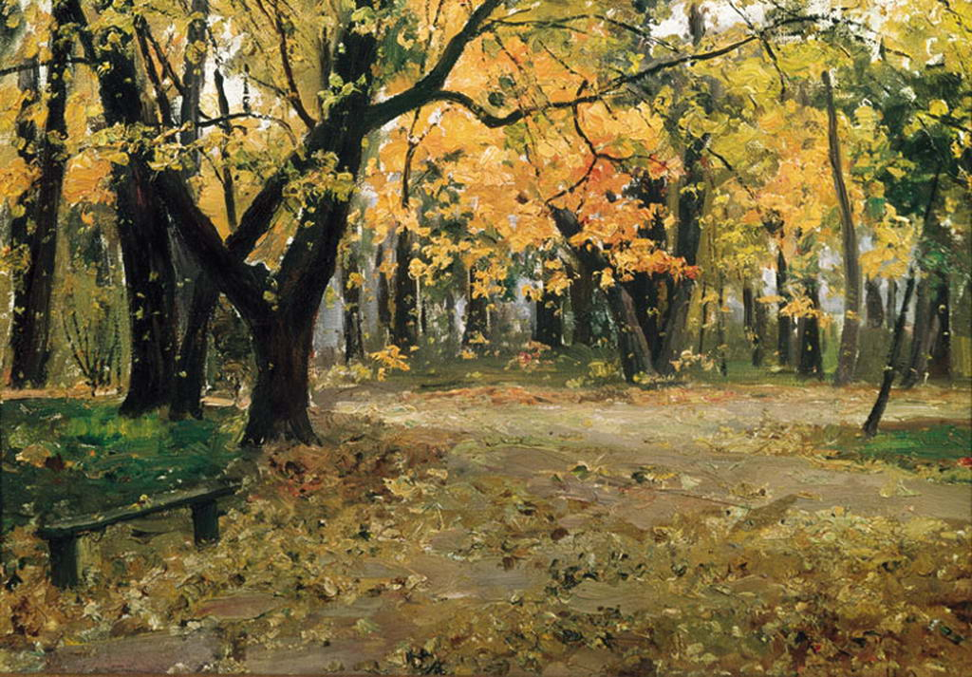
В АБРАМЦЕВСКОМ ПАРКЕ. ОСТРОУХОВ И. С.

Slide 11
Самуил Маршак Цветная осень
Цветная осень — вечер года - Мне улыбается светло. Но между мною и природой Возникло тонкое стекло.
Весь этот мир — как на ладони, Но мне обратно не идти. Еще я с вами, но в вагоне, Еще я дома, но в пути.

Slide 12
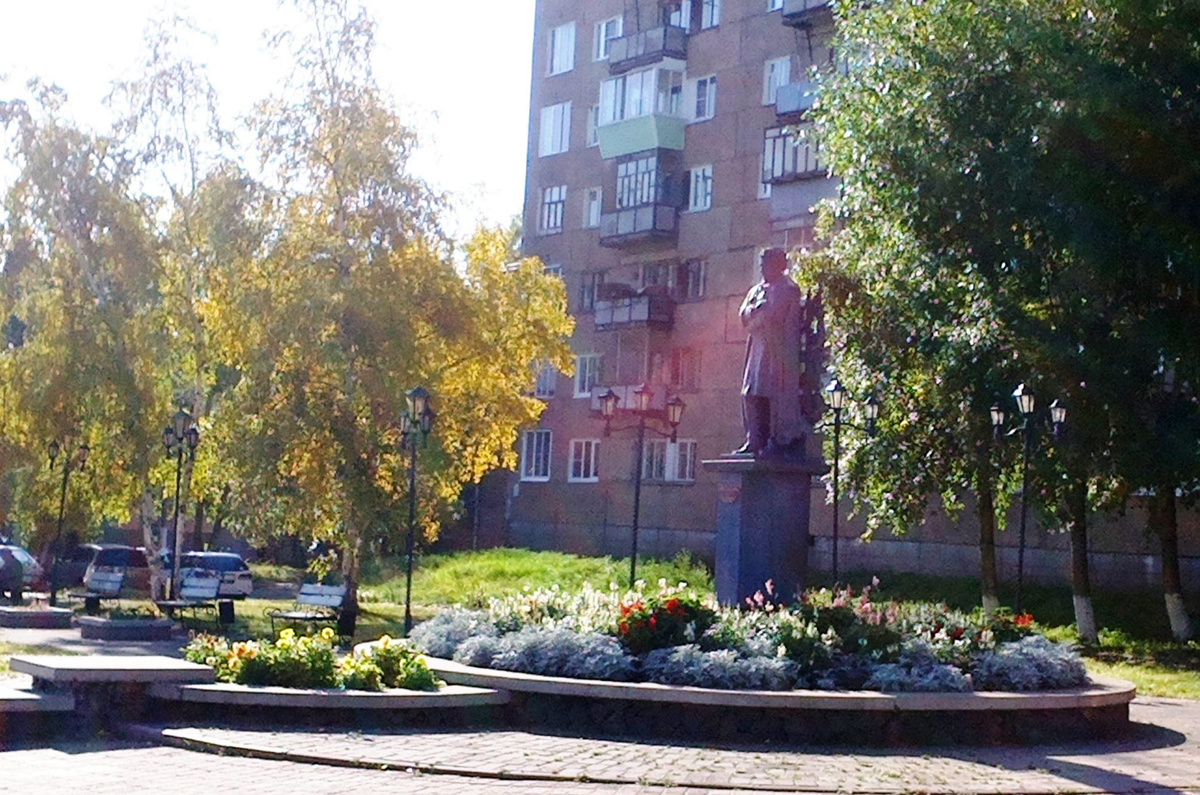
ПОДГОТОВИЛА ТЕЛЬНОВА Л. И. ВОСПИТАТЕЛЬ « МБ ДОУ № 120 » Г. БРАТСК

Slide 13
СПАСИБО ЗА ВНИМАНИЕ!

